Slide 1
Zentralisierte Parameterverwaltung
IPA Präsentation
30. April 2018 / Remo Kessler

Slide 2
Agenda
Rahmenbedingungen
Kurzvorstellung CMI
Projekt Viaduc
Eingesetzte Technologien
IPA Projekt
I: Problemstellung
P: Anforderungsanalyse
E: Realisationsplanung
R: Realisation
K: Testing
A: Fertige Lösung
Live Demo
Abschluss
Fazit
Ausblick
Fragen

Slide 3
Einführung

Slide 4

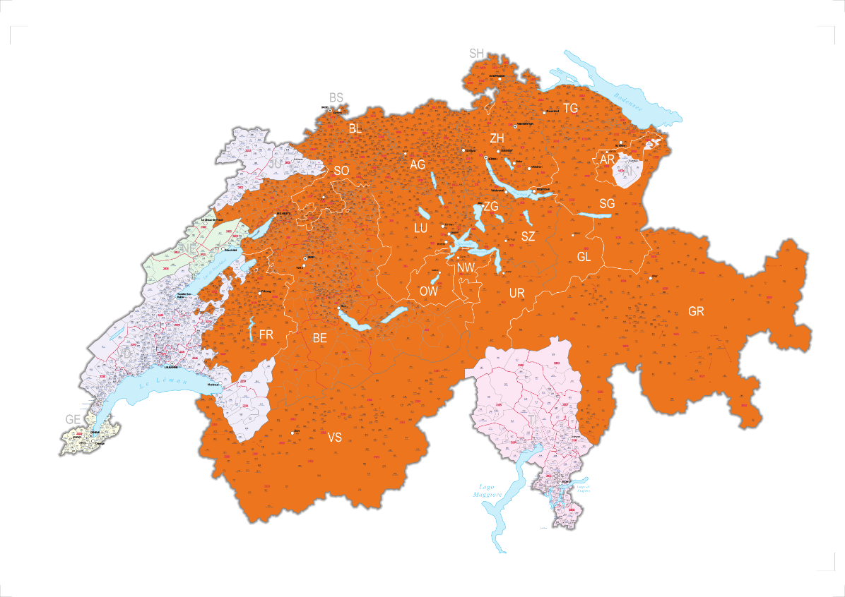



Kurzvorstellung CMI
CM Informatik AG
Gründung: 1987
Mitarbeiter: ca. 50
Standorte: Schwerzenbach - Wil SG - Emmenbrücke
Kundensegment: Öffentliche Verwaltungen über 500 Kunden, davon 15 kantonale Verwaltungen sowie FL-LV (135 Neukunden in den letzten 2 Jahren)
Notes:
FL-LV == Fürstentum Lichtenstein Landesverwaltung

Slide 5
Projekt Viaduc
Eckdaten
Erste Erfahrung mit «admin.ch»
Derzeit grösstes Entwicklungsprojekt

Slide 6
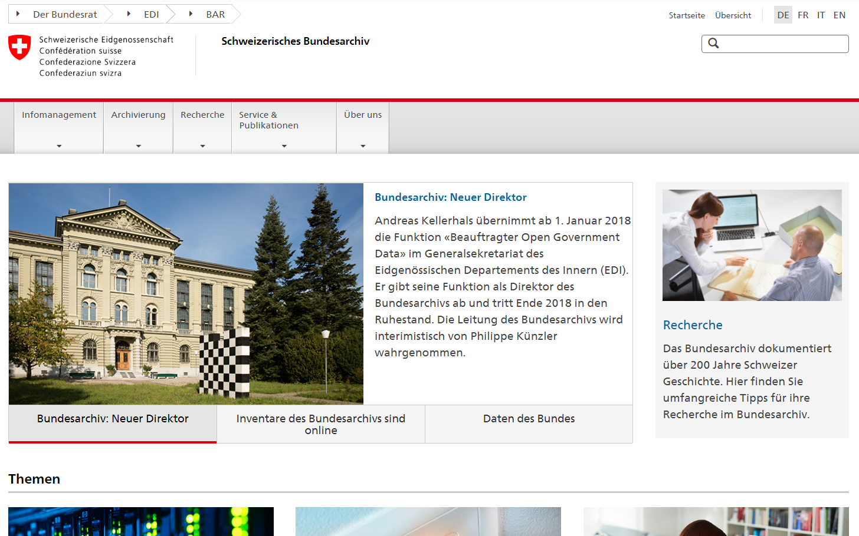
Projekt Viaduc
Admin.ch… Das kenn ich ja!

Slide 7
Projekt Viaduc
Inhalt des Projekt
Ablösen der alten bar.admin.ch Seite
Modernisieren des GUI
Funktionalitätserweiterung im Backend
Managementclient für verschiedenste Einstellungen

Slide 8




Eingesetzte Technologien
Frontend
TypeScript
Angular
Backend
C#
RabbitMQ / Masstransit

Slide 9
IPA Projekt

Slide 10
Problemstellung
Anforderungen
Zur Zeit gibt es 13 Microservices
Alle müssen unabhängig gestartet werden können
Microservices dürfen keine Abhängigkeit haben
Anwender müssen die Services parametrieren können

Slide 11
Problemstellung
Zustand Parameter Service vor der IPA
Alle Services sind vom Parameter Service abhängig
Parameter Service speichert lokal
Probleme
Fällt der Parameter Service aus, geht nichts mehr!
Benutzer müssen JSON Files bearbeiten um Parametrierung vor zu nehmen

Slide 12
Anforderungsanalyse
Aufteilung funktional & nicht funktionale Anforderungen von Kriterien
Taskerstellung aus funktionalen Kriterien
Zeitschätzung der Tasks
Use-Case Analyse

Slide 13
Anforderungsanalyse
Funktional & nicht funktionale Anforderungen
Aufteilung von den Anforderungen der Aufgabenstellung
Tasks entsprechend dieser Anforderungen erstellt
Zielorientiertes Arbeiten sehr wichtig
Grobe Zeitschätzung der Tasks für den Zeitplan
Basierend auf Erfahrung von ähnlichen Arbeiten

Slide 14
Anforderungsanalyse
Use Case
Die Frage beantwortet, was würde ich als Anwender damit machen wollen?
Typen von Parametern im Livesystem
Erfahrungen mit Kunden

Slide 15
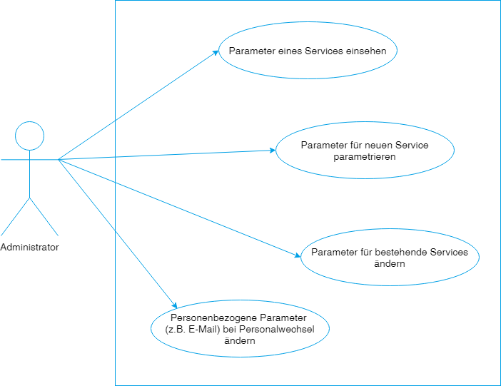
Anforderungsanalyse
Use Case

Slide 16
Planung
Theoretisches ausarbeiten der Tasks
Mir bekannte Lösungsideen einander gegenüberstellen
Entscheidungsmatrizen für die Ideen erstellen
Matrizen ausfüllen
Auswerten der Punktevergabe
Erstellung des Zeitplans aufgrund Aufwandschätzung

Slide 17
Realisation
Was wurde umgesetzt?
Frontend
Anzeigen der Parameter
Validieren der Parameter
Suche
Backend
Valideren der Parameter
Speichern der Parameter
Auslesen der Parameter
Unittests

Slide 18
Realisation
Frontend

Slide 19
Fertige Lösung

Slide 20
Live Demo

Slide 21
Abschluss

Slide 22
Fazit

Slide 23
Ausblick

